Slide 1
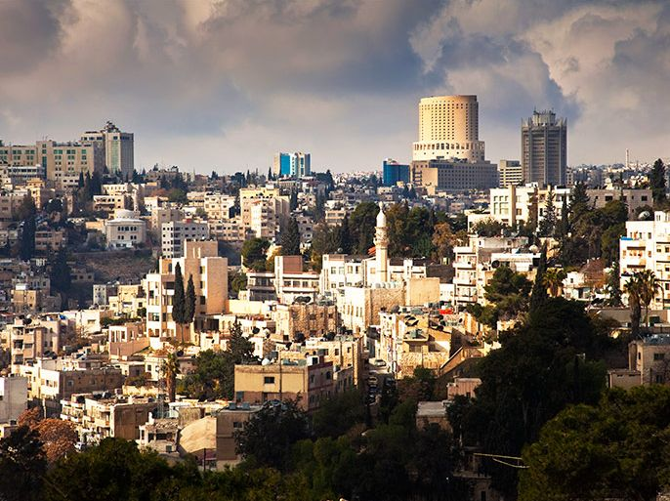
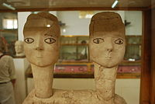
محافظة العاصمة (عمان) محافظة العاصمة هي إحدى محافظات الأردن الاثنتي عشرة، وتقع فيها عاصمة الأردن (عمان), التي تضم أهم مؤسسات الدولة الأردنية، إضافة إلى والمفرق، تحدها محافظة الزرقاء من الشمال والشمال الشرقي، ومحافظتا مادبا والبلقاء من الغرب. ومن جهة الجنوب محافظتا الكرك ومعان. وتتشارك محافظة العاصمة بحدود مع المملكة العربية السعودية من الشرقجميع الدوائر الحكومية ومنها مجلس النواب الواقع في منطقة العبدلي. محافظة العاصمة هي أكبر المحافظات سكانا، وثالث أكبر محافظة مساحة بعد محافظتي معان مناخها: مناخ محافظة العاصمة هو مناخ شرق البحر الأبيض المتوسط. لكن عمان تقع على تلال جبلية، متوسط هطول الأمطار السنوية ودرجات الحرارة عموما يمكن أن يختلف بشكل كبير من موقع إلى آخر، حتى داخل مدينة عمان نفسها. فعلى سبيل المثال، قد يكون الثلج يتساقط في منطقة صويلح التي ترتفع إلى 1050 متر فوق مستوى سطح البحر، لكن يكون الجو غائما بدون تساقط للأمطار في وسط مدينة عمان، الذي يصل ارتفاعه إلى 780 متر.
تاريخها: يعود تاريخ عمّان إلى أكثر من 7000 سنة قبل الميلاد. وقد مرّت عليها حضارات عديدة دلّت عليها الآثار المنتشرة في أرجاء المدينة. وخلال هذه الفترة الطويلة، شهدت المدينة الكثير من الحضارات، كان أهمها العمونيون. يُعد المدرج الروماني أحد أكبر الآثار المتبقية في المدينة. كما يدل جبل القلعة بآثاره المختلفة يدل على الحضارات العمونية والإغريقية والرومانية والبيزنطية والأموية،بالإضافة إلى رجم الملفوف الواقع في جبل عمان والمطل على وادي صقرة هو ما تبقى من حضارات فترة ما قبل التاريخ لعبّاد الطبيعة وعناصرها كالشمس والقمر.
يعود أول تواجد بشري في مدينة عمّان في آثار عين غزال شرق العاصمة إلى 9 آلاف عام من الآن.
لقد كشفت التنقيبات على أن هذه المنطقة هي من أغنى مواقع العصر الحجري الحديث ما قبل الفخاري،
كما أن القرية قد سُكنت دون انقطاع.
كانت عين غزال مستوطنة زراعية ورعوية بُنيت من الحجارة غير المشذبة،
وكانت المباني مستطيلة الشكل وبجدران مستقيمة، وقد رُصفت الأرضيات ثم قصرت بالجبس المدكوك حد اللمعان،
وبعد ذلك تم طلائه باللون الأحمر.إن أهم ما يميز موقع عين غزال التماثيل البشرية المُكتشفة،
والتي تم العثور عليها في المنطقة الوسطى للموقع على مجموعتين من التماثيل البشرية، والتي تُعد من التماثيل النادرة في العالم. تماثيل اثار عين غزال من اقدم
التماثيل البشريه في العالم

Slide 2
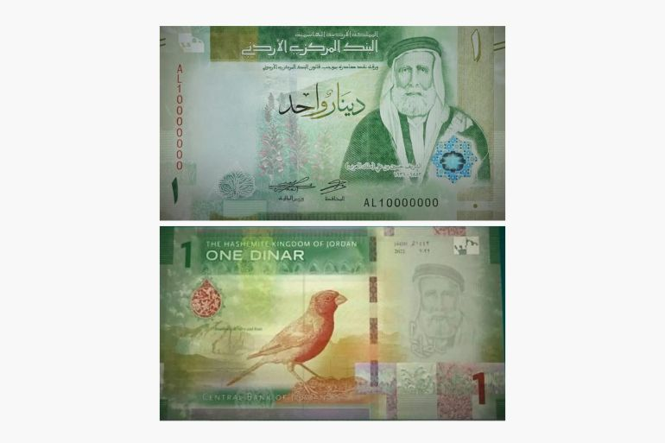
الاهمية الاقتصادية ل العاصمه عمان : تُعتبر عمّان المركز التجاري والإداري للأردن وقلبه الاقتصادي والتعليمي، حيث أصبحت عمّان نقطة استقطاب للكثير من الجاليات العربية لموقعها المتميز ولعمارته المعاصرة، كما تستقطب عمّان الكثير من السياح سنويًا من أوروبا الغربية وأمريكا الشمالية واليابان وإستراليا ومن الدول العربية المجاورة والقريبة، وكثير من عائلات دول الخليج العربي تحديدًا، إذ تكثر بها المعالم السياحية عمومًا والعلاجية الطبية خصوصاً. كان من نتيجة وقوع عمّان في مثل هذا الموقع الاستراتيجي في بلاد الشام والشرق الأوسط، أن أصبح موقعها يتحكم بالاقتصاد الوطني ويُحرّك 90% من الاستثمار على المستوى الوطني
تُعتبر عمّان اليوم مركزًا للحياة الاقتصادية في الأردن، الذي انتعش اقتصاده برجوع رؤوس الأموال والمستثمرين من الكويت والخليج سنة 1990 حيث بدأت خطط التنمية تلقى طريقها في المدينة من إنشاء مشاريع كثيرة. ويعتمد اقتصاد المدينة على قطاعات البناء والبنوك والتأمين والتجارة وبشكل كبير على قطاع السياحة والفندقة، بالإضافة للصناعات الغذائية والخفيفة والمتوسطة. تتخذ كبرى الشركات الأردنية وعدد من الشركات الإقليمية والعالمية في المنطقة من المدينة مقرا لها. كذلك يمتلك العديد
من مواطني دول الخليج العربي وكبار أثرياء العرب عقارات وأعمال في عمّان الغربية. في العقدين الأخيرين قامت العديد من الشركات الخليجية والعربية والعالمية بالاستثمار في عمّان تتصدرها الشركات الكويتي
ما اهم القطاعات الاقتصادية الفاعلة في بناء الاردن؟
يعتمد اقتصاد المملكة بشكل رئيسي على قطاع الخدمات والتجارة والسياحة،
وعلى بعض الصناعات الاستخراجية كالأسمدة والأدوية فالأردن فقير بالموارد الطبيعية.
توجد مناجم الفوسفات جنوب المملكة، جاعلة من الأردن ثالث أكبر مصدّر لهذه المادة في العالم.
ومن أهم الموارد المستخرجة الأخرى البوتاس والأملاح والغاز الطبيعي والحجر الكلسي. الدينار الاردني
الدينار الاردني

Slide 3
تضم مدينة عمان عددًا من الأماكن السياحية والمعالم الأثرية والتاريخية التي تأخذك إلى عالم فيلادلفيا التاريخية والدولة الأموية وعهد الثورة العربية الكبرى. وهذه بعض المعالم التاريخية التي ينبغي زيارتها في عمّان عاصمة الأردن العريقة.
جبل القلعة :
يحتوي موقع القلعة في عمان على بقايا معبد هرقل الذي بني بين 161 و166 قبل الميلاد، ويحتوي متحف الآثار الأردني الموجود بالموقع على مجموعات من الفخار والزجاج والصوان والمعادن والأدوات المختلفة، إضافة إلى نسخة من حجر ميشع ومخطوطات البحر الميت. ويوفر الموقع إطلالة بانورامية رائعة على عمّان.
يصل ارتفاع جبل القلعة إلى قرابة 850 مترًا فوق مستوى سطح البحر.
يعد جبل القلعة من أهم المعالم الأثرية حيث أنه يتضمن موقع آثار عاصمة العمونيون القديمة التي تعود للعصر البرونزي، ومن أبرز آثاره المدرج الروماني الذي يحيط به جدار طوله 1700 متر، والذي أعيد بناؤه عدة مرات خلال العصور القديمة.
الأنشطة التي يمكن القيام بها عند زيارة جبل القلعة :
زيارة المدرج الروماني الذي يتضمن مسرحًا يضم عدة أعمدة ونقوش ساحرة تستحق التقاط الصور.
زيارة بقايا معبد هرقل الروماني ذو الأعمدة الضخمة
زيارة القصر الأموي الكبير الفخم الذي بني خلال النصف الأول من القرن 8 م
زيارة متحف القلعة الذي يضم بعض الأواني الخزفية والآثار , يقع أمام القصر الأموي.
جبل القلعه

Slide 4
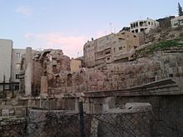
المدرج الروماني : المدرج الروماني مسرح روماني يقع في الجزء الشرقي من العاصمة الأردنية عمّان بالتحديد على سفح جبل الجوفة على أحد التلال المقابلة لقلعة عمان. تشير كتابة يونانية موجودة على إحدى منصات الأعمدة إلى أن هذا المدرج قد بُني إكراماً للإمبراطور أنطونيوس بيوس الذي زار عمان سنة 130م. تقع إلى جانب المدرج ساحة الفورم وتبلغ مساحتهما معا ما مجموعه 7,600 متر² ويعود تاريخ بنائها على الأرجح إلى القرن الثاني الميلادي وتحديدا بين عامي 138م و161م إبان عهد الإمبراطور الروماني أنطونيوس بيوس. استعمل المدرج الروماني للعروض المسرحية والغنائية. بسبب جودة نظام الصوت فيه، يستعمل لغاية اليوم أحيانا للعروض الفنية. يتسع المسرح 6,000 متفرج، يعد بذلك أكبر من المسرح الجنوبي في جرش، الذي يتسع إلى 4,000 - 5,000 متفرج. سبيل الحوريات : يقع سبيل الحوريات في شارع قريش- وهو شارع سقف السيل، والذي أقيم فوق مجرى نهر عمان القديم، والسائر في هذا الشارع يستطيع ان يشاهد بقايا سبيل الحوريات، أو ما كان حماماً على قدر عظيم من الفخامة. يحتوي سبيل الحوريات في مدينة عمان على ثلاث حنايا، وضعت طاقات صغيرة نصف دائرية أيضاً، والتي رتبت في صفين يعلو أحدهما الآخر. كانت الواجهة الداخلية لسبيل الحوريات مغطاة بألواح الرخام، بينما حوض السباحة كان واسعاً ويمتد على طول البناء وبعمق 26 قدماً، وفوق حوض السباحة أقيمت الحمامات والنوافير، والأعمدة التي تبلغ ارتفاعها عشرة أمتار. ولم يبق في هذا اليوم من سبيل الحوريات سوى برجان والآثار المتبقية بينهما. بعد أن خبا نجم مدينة عمان قديماً، تحول سبيل الحوريات إلى خان ينزل فيه المسافرون وتأوي إليه دوابهم. وبعد أن عادت الحياة إلى مدينة عمان، أخذ الناس يبنون المساكن بصورة عشوائية، حتى بدأت الأبنية تتداخل مع بعضها البعض في جوانب سبيل الحوريات.
المدرج الروماني
سبيل الحوريات

Slide 5
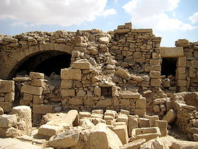
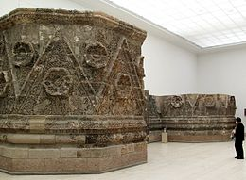
أم الرصاص : قرية تتبع محافظة العاصمة في وسط المملكة الأردنية الهاشمية. كانت قديمًا مدينة تاريخية، اُطلق عليها اسم "كاسرتون ميفعة" كما ورد في نص باللغة اليونانية ضمن فسيفساء تعود إلى العصر الأموي. أسسها الرومان كمعسكرات في البدء من أجل تثبيت النفوذ وحماية طرق التجارة المتجهة من الجزيرة العربية إلى بلاد الشام وبالعكس. إلا أنها نمت لتصبح مدينة ابتداءً من القرن الخامس الميلادي، لتحتل منزلة كبيرة في ذلك الوقت. يحتوي الموقع الأثري فيها على أطلال تعود للفترة الرومانية والبيزنطية، بالإضافة إلى الفترة المبكرة من الحضارة الإسلامية (من نهاية القرن الثالث إلى التاسع ميلادي). وتُعتبر منطقة أم الرصاص اليوم، من أهم المواقع السياحية الأثرية في الأردن التي يرتادها الحجاج المسيحيون من مختلف مناطق العالم، لما تحويه من معالم دينية قديمة. ويُعد اكتشاف الأرضية الفسيفسائية لكنيسة القديس ستيفان، الاكتشاف الأهم في كل الموقع، والتي تعود إلى عام 785 (تم اكتشافها بعد عام 1986). وتُعتبر هذه الأرضية الفسيفسائية المحافظ عليها جيدًا، الأكبر في الأردن.
ام الرصاص
قصر المُشتّى :
هو أحد القصور العربية التي بناها الأمويون في الشام يقع القصر على مسافة 32 كم جنوب شرق مدينة عمّان. بناه الخليفة الأموي الوليد بن يزيد عام 744 م. ويحيط بالقصر سور مربع طوله 144 متراً فيه 25 برجاً دائرياً، عدا برجي المدخل فهما بشكل نصف مثمن ويقع القصر في الأردن في لواء الجيزة. قام السلطان العثماني عبد الحميد في عام 1903 ميلادي بإهداء زخارف القصر إلى إمبراطور ألمانيا فيلهلم الثاني وهذا هو سبب وجود زخارف الواجهة في ألمانيا.
قصر المشتى

Slide 6
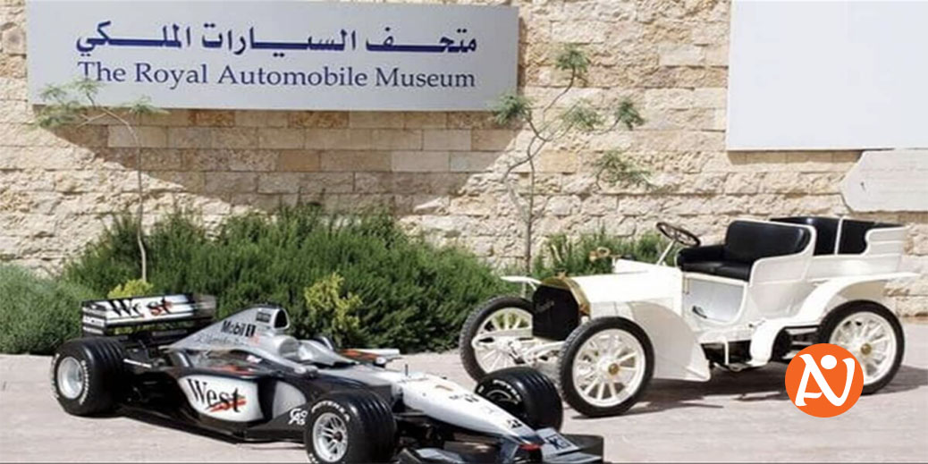
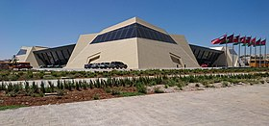
وايضا تحتوي العاصمة عمان على عدة متاحف مهمه و جميلة و تستحق الزياره بشكل دائم منها : متحف السيارات الملكي : يؤرخ متحف السيارات الملكي لجزء مهم من تاريخ الأردن السياسي، كما تعكس المعروضات تاريخ المملكة الأردنية الهاشمية من خلال السيارات بدءً من تاريخ حكم الملك عبد الله الأول بن الحسين وحتى عهد حكم الملك عبد الله الثاني بن الحسين. وفي الآونة الأخيرة أصبح يحتوى العديد من السيارات والدراجات غير المتعلقة بملوك الأردن، كدراجة من القرن التاسع عشر، وسيارة البوغاتي وسيارات أخرى نادرة. كما أن الزائر يعايش أجواء أهم الأحداث التي عاصرت التاريخ الأردني عن طريق السيارات، وذلك بتزويد بعض المواقع للسيارات المعروضة بأفلام فيديو ومقاطع صورية مكررة وصور الأرشيف الموضحة عليها قصة كل سيارة والمناسبة التي استخدمت فيها. تبدأ بداية تأريخ السيارات مع الملك عبد الله الأول التي استخدمها في إنجاز أعماله اليومية، وزياراته المنتظمة إلى القدس والقبائل العربية في البادية، كما تلقي تأريخ السيارات الضوء على حياة الملك الحسين بن طلال مع إبراز جوانب من سيرته. ومن أهم مقتنيات المتحف: سيارة مكشوفة من نوع لينكون كابري، موديل 1952م، وكان الملك الحسين بن طلال يستخدمها أثناء دراستهِ في إنجلترا، كما استخدمت أيضاً في حفل تتويجه في أيار سنة 1953م.
متحف السيارات الملكي
متحف الدبابات الملكي :
متحف الدبابات الملكي هو متحف عسكري يقع في عمّان، المملكة الأردنيّة الهاشميّة. يُعَد الأول من نوعه عربيًا، وواحدًا من أكبر المتاحف التاريخيّة للدبّابات ومن أكثرها تنوعًا في العالم. افتُتح في 29 كانون الثاني/ يناير 2018.
تبلغ مساحة المبنى حوالي 20 ألف متر مربع، مما يجعله أكبر متحف في الأردن. ويضم نحو 110 دبّابة ومُدرَّعة أردنيّة وعربيّة وأجنبيّة معروضة بترتيب زمني، جزء كبير منها أمريكي وبريطاني وسوفييتي وألماني الصنع، بالإضافة إلى صالة مُخصَّصة للصناعات العسكريّة المحليّة. ويشتمل المتحف على مقتنيات أصليّة وأخرى مُرمَّمة ونادرة تعرض تاريخ تطوّر تلك الآليّات العسكريّة منذ عام 1915، وهو من تصميم المعمار الأردني زيد داوود.
متحف الدبابات الملكي

Slide 7
تم ارفاق فيديو عن عمان و طرق الترويج و تشجيع السياحه لها . هاني المساعده الصف الخامس (د)

